Slide 1

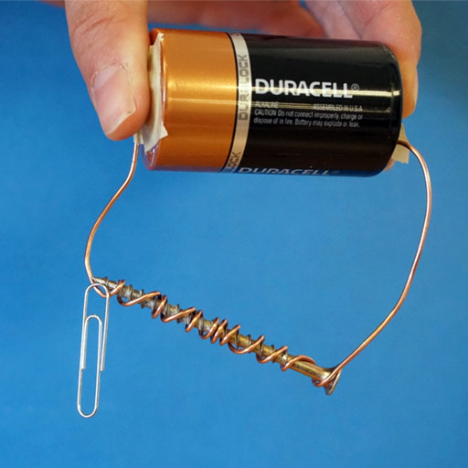
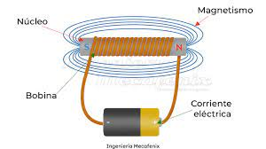
ACTIVIDAD
Realiza un crucigrama con 5 conceptos vistos en el tema
Como se relaciona el campo magnético de un imán con el campo magnético eléctrico
Por que crees que los electroimanes funcionan como imanes

Slide 2
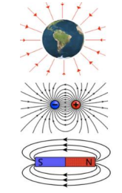
¿Qué tienen en común la fuerza de gravedad, la fuerza eléctrica y la fuerza magnética?
Estas tres fuerzas actúan a distancia.
Cuando un objeto o un fenómeno actúa a distancia, se puede decir que genera un campo de fuerza alrededor suyo. Por lo tanto, se habla del:
❖ Campo de gravedad que genera una masa,
❖ Campo eléctrico producido por una carga o por un objeto cargado
❖ Campo magnético producido por un imán.

Slide 3
ACTIVIDAD
Explica por medio de un ejemplo el campo magnético
Cual es la importancia que tiene el campo magnético
Escribe tres usos que le damos al campo magnético
Elabora un ensayo sobre la ventajas del magnetismo

